Slide 1


МБДОУ «Детский сад «Аленушка»
с. Чистенькое»
ВОЛШЕБНЫЙ КАМЕНЬ
Подготовила:
воспитатель Энверова Л.У.

Slide 2
В сережках у мамы огнем он горит.
В пыли на дороге ненужным лежит.
Меняет он форму, меняет он цвет,
А в стройке годится на тысячу лет.

Slide 3
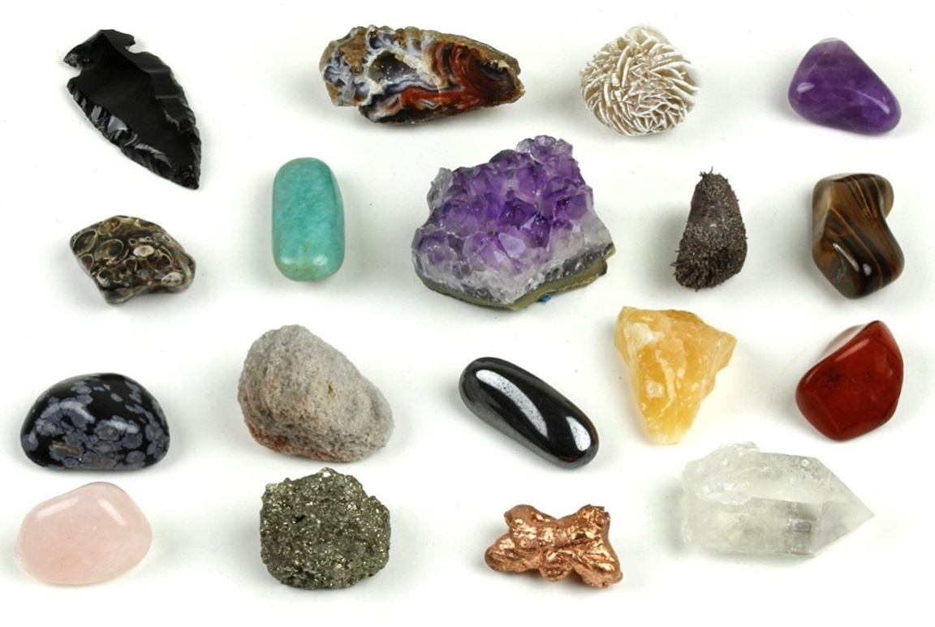
КАМЕНЬ

Slide 4
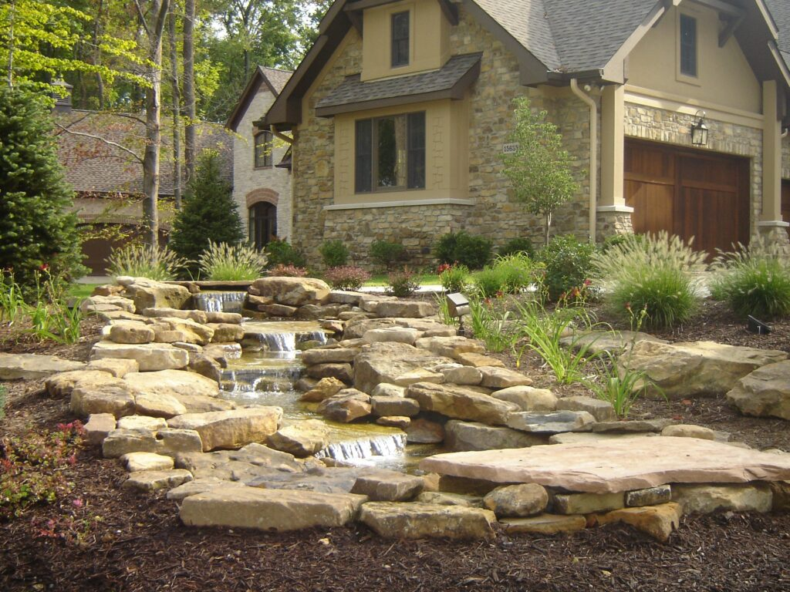
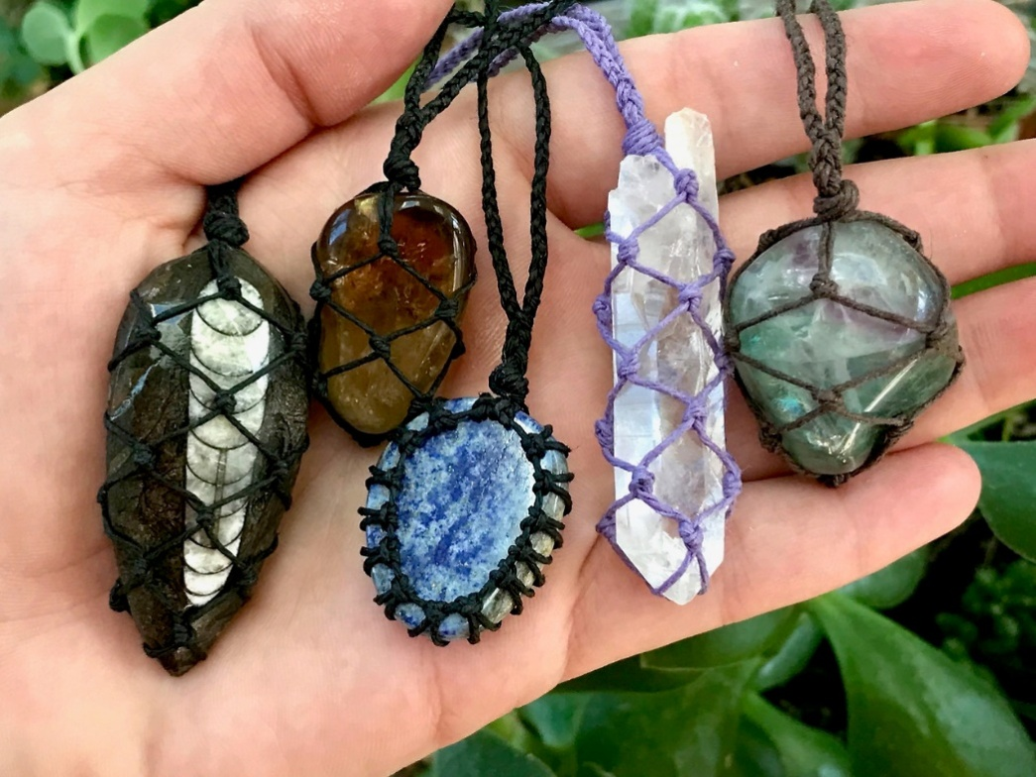
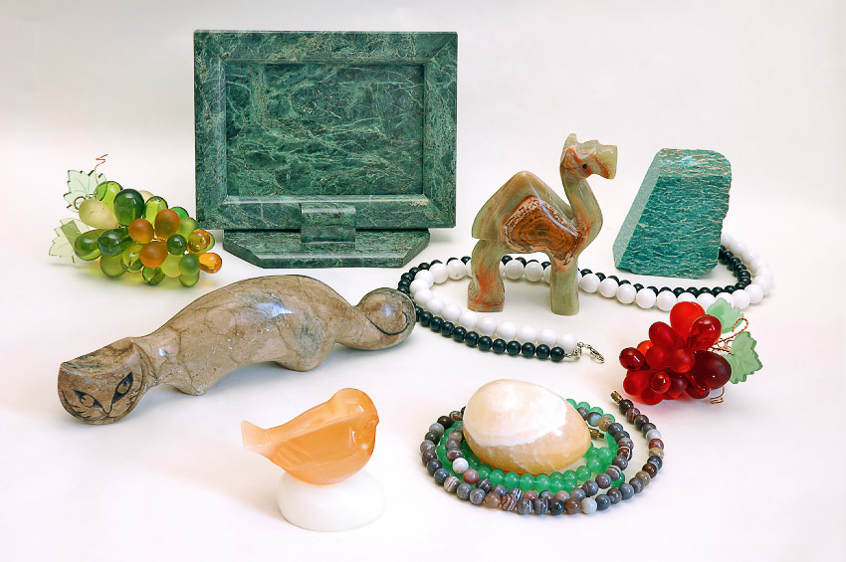

Slide 5
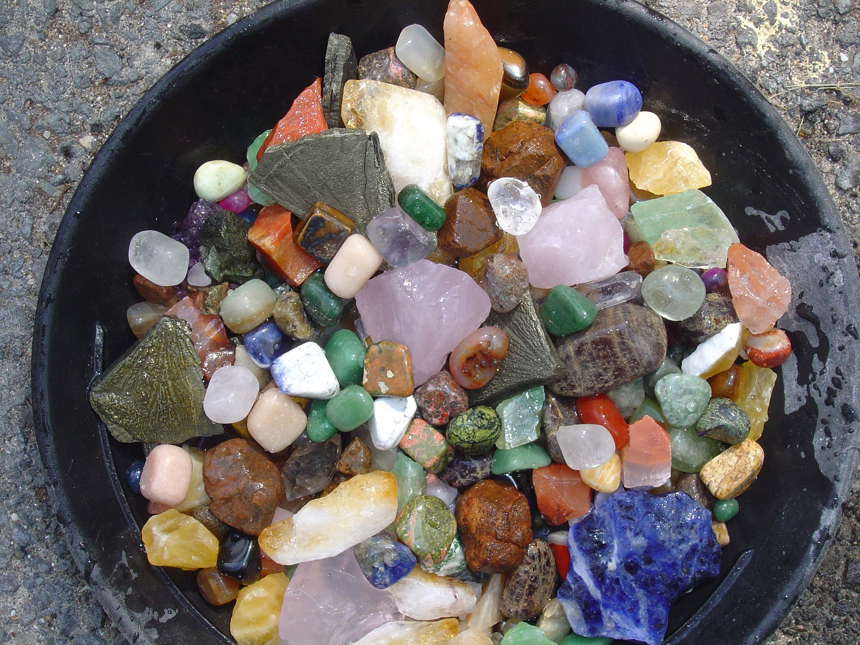
Коллекция камней

Slide 6

Геолог

Slide 7

«Собери рюкзак геолога»

Slide 8
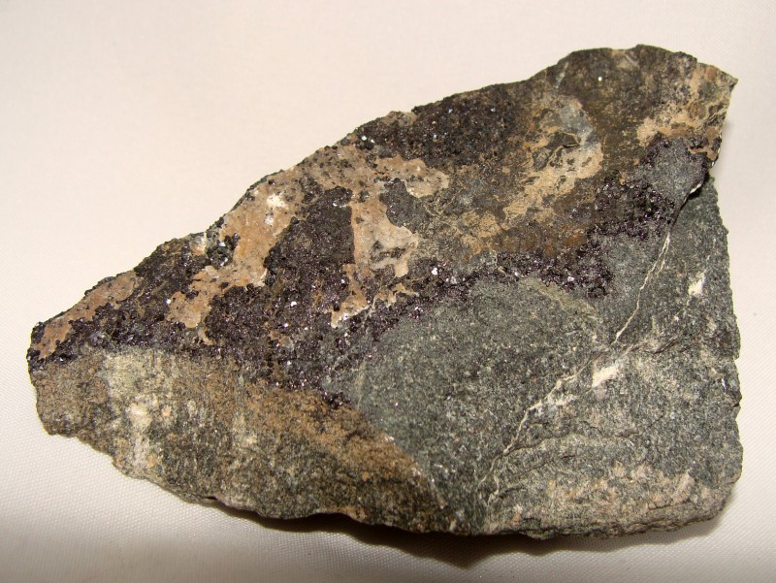
Магнит

Slide 9
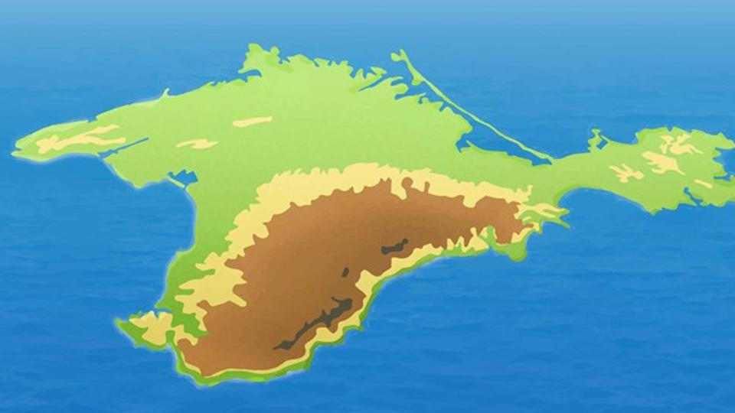


Slide 10
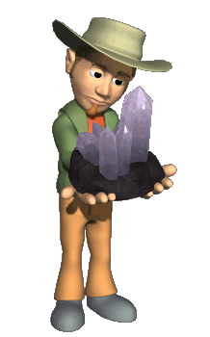

Slide 11


Slide 13


Slide 14


Slide 15



